Slide 1
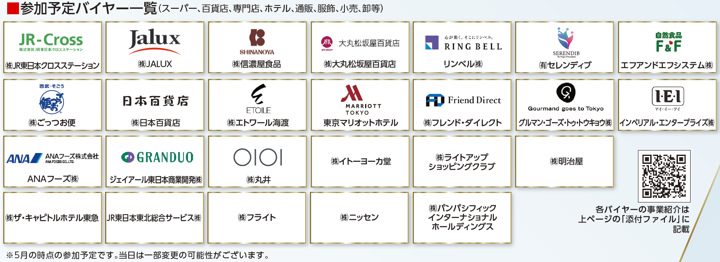
７月３日（木）締切
全国の食品・雑貨サプライヤー大募集！
普段会えない首都圏のバイヤー企業に、自社商品を直接アピールできるチャンスです。
対象商品をお持ちの方は、この機会にぜひお申込みください。
商談会のポイント
①食品・雑貨の大手バイヤー約30社が集結！
②商談後アンケートで、”成約”または”成約の可能性あり”が82%
※2024年6月バイヤーアンケート結果
③バイヤーの意見を取り入れ、さらに売上拡大を狙うチャンス！
開催日時
８月２０日（水）
１０：００～１７：００
会場
東京商工会議所５階
カンファレンスルーム
（千代田区丸の内3-2-2 丸の内二重橋ビル）
申込対象
下記の対象品目商品を製造・販売する 商工会議所 会員企業
【食品】畜産・水産加工品、米殻・大豆加工品、調味料、菓子類、飲料・酒類 等
【雑貨】衣料品、アクセサリー、 生活雑貨、インテリア、文具、アウトドア 等
参加費（１商談あたり）・・・3,300円（税込）
※バイヤーから指名があり、商談が組まれた時点で商談数に応じて参加費が発生。

Slide 2
首都圏バイヤーマッチング商談会 開催概要
開催日程 | ２０２５年８月２０日 １０時００分～１７時００分 ※商談時間は各社により異なります。詳細のご案内は開催２週間前迄にメールでご連絡します。
会 場 | 東京商工会議所 ５階 カンファレンスルーム (千代田区丸の内３丁目２−２ 丸の内二重橋ビル)
商談形式 | バイヤー指名制商談（１商談２５分間、対面型）
商談まで の流れ | ①本申込書に必要事項を記入の上お申し込みください。 ②お申込後、エントリーシート（ES）をお送りしますので、記入の上ご提出ください。 ※ESは1社2枚までご提出いただけます。（１枚につき１商品掲載可） ③ESの情報を元に、バイヤーが当日商談を希望する企業を選定します。バイヤーによる 選定後、開催日の2週間前までに選定結果をメールでご連絡します。
募集締切 | ２０２５年７月３日（木） ※エントリーシート提出〆切
お申し込みの際にご提供いただいたお客様の情報は、当商工会議所のほか、主催の東京商工会議所、参加バイヤー企業と共有のうえ当該イベントの申込受付の管理、運営上の管理に利用するほか、東京商工会議所が主催する各種事業のご案内（ＤＭ及びＦＡＸ）のために利用させていただきます。今後、ご案内が不要の場合にはお知らせください。
【申込書】
事業所名（支店・屋号）
(フリガナ)
(会員番号： ）
業種・事業内容 |  |  | 資本金
 |  |  | 万円
申込担当者
部署・役職 | 氏名 |  | 電話番号
メールアドレス
住所 | （〒 － ）
商談会参加者
氏名 |  |  | 当日連絡先（携帯電話等）
(フリガナ）
氏名 |  |  | 当日連絡先（携帯電話等）
(フリガナ）
申込カテゴリに〇を記入 ※必須 | 首都圏への催事出展（POP UPイベント・人員派遣あり）の可否 ※必須 |  | 通販対応（メーカー直送・個別配送）の可否 ※必須
食品 ／ 雑貨 | 対応可能 ／ 不可 |  | 対応可能 ／ 不可
商談会当日、海外バイヤーとの商談(日本語）を予定しています。希望しますか？ ご希望の場合、貴社ESを海外輸出商社等に展開いたします（無料）。 |  |  | 商談を希望する ／ 商談を希望しない
必ずご確認ください
●商談はバイヤーの選定のもと決定いたします。商談先バイヤーおよび商談数の希望はお受けできませんので、予めご了承ください。
●商談が組まれた場合には、必ず全ての商談にご参加いただくことを承諾のうえ、エントリーシートをご提出ください。
●商談スケジュールは事務局にて決定し、時間帯の変更やキャンセルには応じられません。
●エントリーシートの提出は当商談会への参加、ならびにバイヤー企業との面談、斡旋、取引をお約束するものではございません。
●商談会当日は、会社案内やサンプル、商品パンフレットをご持参ください。事前のサンプル・試食の送付は受け付けておりません。
●会場内外問わず、調理行為、危険物の持ち込みは出来ません。
●本商談会を契機に発生した取引等に関するトラブル・損害について、当商工会議所及び東京商工会議所は一切責任を負いかねますので、
ご了承の上お申込ください。
＜申込み先＞前橋商工会議所（担当：渡邉） TEL：027-234‐5100 E-mail：sangyouseisakubu@maebashi-cci.or.jp
＜主催＞東京商工会議所 ＜共催＞日本政策金融公庫 ＜協力＞
＜商談事務局（株式会社トーガシ内）＞ E-mail：business@tohgashi.co.jp TEL：050-1720-6624
日本商工会議所

